Slide 1


AEM WEEKEND SHARING
AEM周末分享
第 306 期
不读书，
行万里路不过是邮差

Slide 2
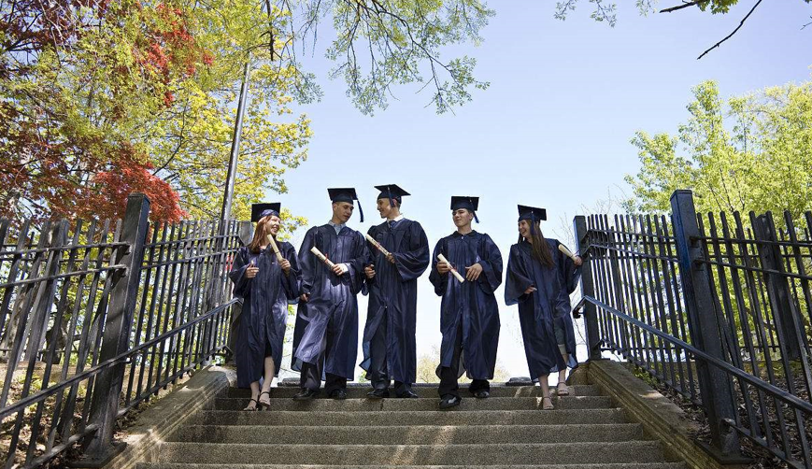
AEM WEEKEND SHARING
你听过这句职场名言吗？“靠学历进来，靠能力留下，靠绩效晋升。”究竟文凭的价值是什么？“找工作的利器”，这回答中肯。但请注意动词“找”工作，进去后，文凭就不太管用了。

Slide 3

AEM WEEKEND SHARING
翻译成棒球术语，文凭只能帮你抵达一垒，无法帮你得分。如果你想得分，除非能发挥文凭的真正价值。

Slide 4

AEM WEEKEND SHARING
何谓真正价值？拿到大学毕业证书，这是学历的终点，还是学历的开始？大多数人视其为学历的终点，于是成为“靠学历进去，却无法靠能力留下与靠绩效晋升”的人。时代变化很大，没有人能靠二十几岁前学得的知识，终身行走江湖。这道理如此简单，却如此知易行难。

Slide 5
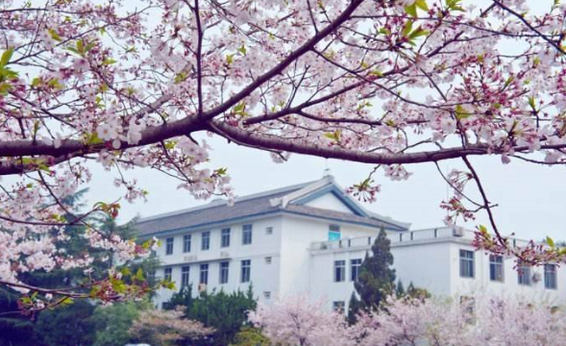
AEM WEEKEND SHARING
太多人离开学校就不再读书。因为，读书是为了考试过关，老师的角色名义上是教授学问者，实质上更是监督学习的人。一旦没有监督者，或者没有文凭为诱因，很多人就自动远离书本。

Slide 6

AEM WEEKEND SHARING
你的假日多半如何度过？我周遭有些朋友的安排：周末不出游，就是阅读。挑一本书独处，阅读与思考，长年如此，会迥异于有些人。有些人年龄一大把，见识与谈吐与大学刚毕业者无异。岁月徒留皱纹予他，却没有留给他见识。年轻人，别讶异，这很可能是十年或二十年后的你。

Slide 7

AEM WEEKEND SHARING
文凭之后，我们还有什么？如果我们拥有终生学习、探索世界的热情，人生怎会不精彩、不有趣？或者你习惯透过阅读，或者透过旅行。

Slide 8

AEM WEEKEND SHARING
现在人喜欢旅行胜于阅读，若是透过旅行，探索世界，这也不错。互联网时代“见多识广”是不够，必须提升到“见多识深”的层次。
有一句犹太人的名言“如果不读书，行万里路也不过是邮差。”

Slide 9

AEM WEEKEND SHARING
大学文凭只是一张纸，但如果能开放你的终生学习，将是永恒的资产。我们更应该在每一天都享受读书带来的进步和乐趣。愿每一个人都能爱读书、多读书、读好书！

Slide 10

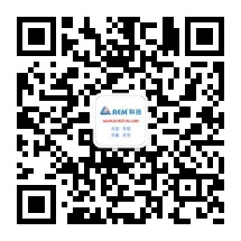
AEM WEEKEND SHARING
周末愉快！
共创 共进 共赢 共享
AEM科技人力资源部

